Slide 1
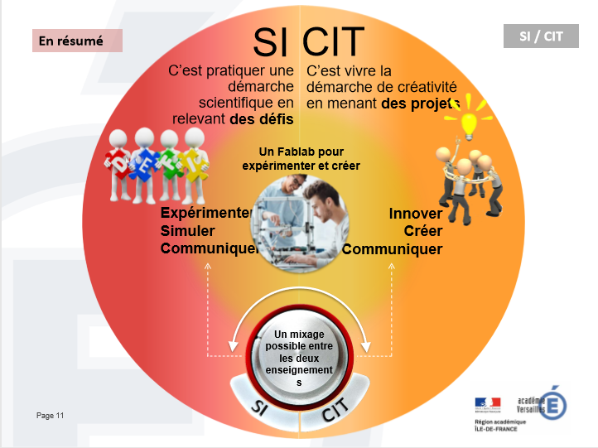
Technologies Sciences de l’Ingénieur (T.S.I)
Qu’est-ce que la T.S.I ?
C’est la combinaison de la S.I (Sciences de l’Ingénieur) et la C.I.T (Création Innovation Technologique). A partir de système ou d’objet, vous allez voir ces différentes évolutions dans le temps. Quelles sont les innovations qui ont permis d’arriver à ce produit (CIT) et comment il a été conçu (SI). A partir de là ce sera à vous d’imaginer sa prochaine évolution, modification…
Quelles poursuites d’études peut on envisager ?
Vous pourrez ensuite soit par un bac général ou un bac technologique avec la STI2D devenir Ingénieur si c’est votre objectif.
Pour plus d’informations[lien vers diapo objectif ingénieur]
Et cela se passe comment en cours ? (1h30 par semaine) Il y a beaucoup de travail de groupe en étude de cas et en projet où l’on retrouve de la simulation, de la programmation, de la conception et fabrication (imprimante 3D).

